Slide 1

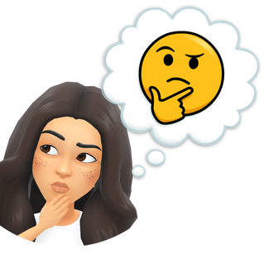
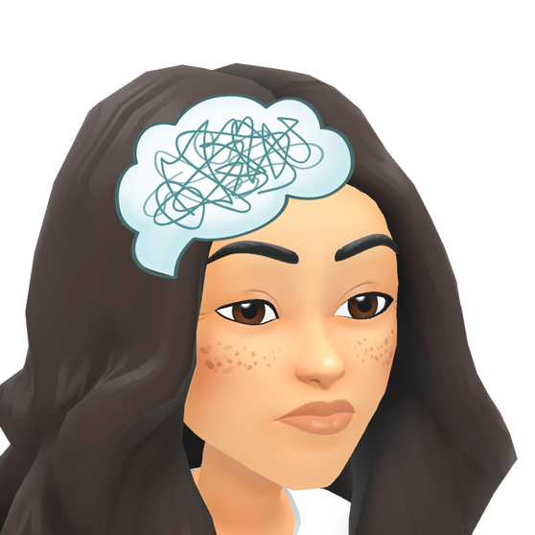
SEMANA
MUNDIAL
DA
SAÚDE MENTAL
Conscientização sobre saúde mental
www.movimentoescolar.com.br

Slide 2
O que é saúde mental?
A saúde mental refere-se a qualquer aspecto emocional de uma pessoa,
bem-estar psicológico e social.
Sabemos que é importante cuidar da nossa saúde física, mas é igualmente importante cuidar da nossa saúde mental.
Ter uma boa saúde mental permite que você:
aproveite ao máximo as oportunidades disponíveis para você;
manter relacionamentos saudáveis ​​com a família, amigos e outras pessoas em sua vida;
lidar com as mudanças e incertezas da vida.
Sua saúde mental pode variar ao longo da vida, dependendo da fase em que você se encontra e das suas circunstâncias pessoais. Muitas pessoas apresentarão problemas de saúde mental em algum momento da vida.
www.movimentoescolar.com.br

Slide 3
O que é saúde mental?
Nossa saúde mental existe em um processo contínuo, variando de excelente saúde mental a gravemente precária. A maioria das pessoas percebe que sua saúde mental varia ao longo desse processo contínuo ao longo da vida.
Má saúde mental
ansioso
esgotado
sobrecarregado
lutando para lidar com as tarefas cotidianas
Excelente saúde mental
motivado
energético
alegre
capaz de superar desafios
www.movimentoescolar.com.br

Slide 4
Está tudo bem não estar bem
Todos nós passamos por momentos em que nos sentimos chateados, estressados ​​ou preocupados. Na maioria das vezes, conseguimos lidar com esses sentimentos e eles eventualmente passam. No entanto, às vezes, eles podem evoluir para problemas mais sérios.
Segundo estudos, cerca de 1 em cada 3 adolescentes brasileiros de 13 a 17 anos já relataram sintomas associados a problemas de saúde mental¹, como tristeza frequente, insônia ou sensação de solidão.
Além disso, indicam que os transtornos de ansiedade são os mais comuns entre os jovens brasileiros, seguidos da depressão e dos transtornos alimentares, especialmente entre meninas adolescentes.
Depressão – uma condição comum que pode variar de leve a grave. A depressão leve pode fazer com que a pessoa se sinta deprimida e faça com que as atividades cotidianas pareçam mais difíceis, enquanto a depressão grave pode fazer com que a pessoa se sinta desesperançada ou até mesmo com pensamentos suicidas.
Transtornos de ansiedade – são caracterizados por uma intensa sensação de preocupação ou medo. Todos nós nos sentimos ansiosos às vezes, especialmente em situações estressantes, mas isso pode se tornar um problema se esses sentimentos persistirem por muito tempo e forem difíceis de controlar.
Transtornos alimentares – envolvem o uso do controle da comida para lidar com sentimentos e situações difíceis. Transtornos alimentares afetam mais comumente adolescentes entre 13 e 17 anos, embora possam afetar pessoas de qualquer idade. Pessoas de qualquer gênero podem ser afetadas por transtornos alimentares.
¹Pesquisa Nacional de Saúde do Escolar (PeNSE), realizada pelo IBGE em parceria com o Ministério da Saúde
www.movimentoescolar.com.br

Slide 5
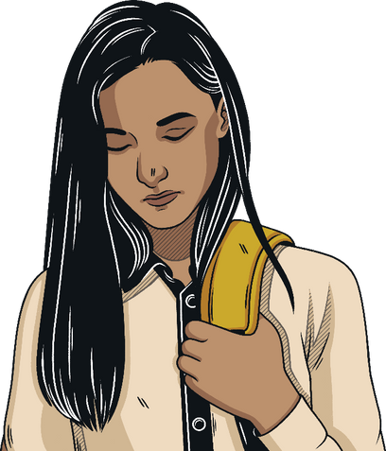
Fatores que afetam a saúde mental
Muitos fatores podem desempenhar um papel na nossa saúde mental e bem-estar emocional, por exemplo:
vivenciar um evento traumático na vida;
luto (a morte de alguém próximo a você);
ter uma condição de saúde física ou deficiência de longo prazo;
sofrer discriminação, intimidação ou assédio;
estar estressado com trabalhos escolares ou exames;
isolamento social ou solidão;
terminar relacionamentos;
abuso de drogas e álcool;
circunstâncias domésticas.
www.movimentoescolar.com.br

Slide 6
Fatores que afetam a saúde mental
Desigualdades sociais devido a fatores como raça, etnia, orientação sexual, identidade de gênero e deficiência podem ter um impacto profundo na saúde mental das pessoas, e muitas pessoas com problemas de saúde mental não conseguem acessar o apoio e o tratamento aos quais têm direito devido à discriminação e ao estigma, além das barreiras econômicas.
Em países de baixa e média renda, mais de 75% das pessoas não conseguem acessar serviços de saúde mental.² Mesmo em países de alta renda, como o Reino Unido, muitas pessoas têm dificuldade para acessar tratamento devido à disparidade de financiamento entre serviços de saúde mental e serviços de saúde física.
Muitas pessoas que vivem com problemas de saúde mental escondem seus sentimentos devido ao estigma que cerca os problemas de saúde mental – elas têm medo da reação dos outros. E aqueles com a saúde mental mais precária muitas vezes não recebem o apoio adequado, principalmente se pertencem a vários grupos desfavorecidos de alguma forma.
² Dia Mundial da Saúde Mental (Organização Mundial da Saúde)
www.movimentoescolar.com.br

Slide 7
Sinais de saúde mental precária
Geralmente não é tão fácil identificar um problema de saúde mental quanto um problema de saúde física, mas há sinais que você pode observar para saber se alguém está com problemas de saúde mental, por exemplo:
afastamento de amigos e familiares;
perder o interesse em hobbies ou atividades que costumavam gostar;
cansaço, baixa energia, dificuldade para dormir ou para sair da cama;
menor confiança ou autoestima;
mudanças extremas de humor, por exemplo, agindo muito feliz e depois muito triste;
comportamento incomum para essa pessoa (isso pode incluir ser barulhento e extrovertido, se ela normalmente é quieta e reservada);
pensamento confuso ou incapacidade de se concentrar em tarefas cotidianas;
falta de pontualidade ou perda de prazos;
não se lavar ou cuidar de si mesmo;
mudanças nos hábitos alimentares;
automutilação ou pensamentos suicidas.
Se você estiver preocupado com a saúde mental de alguém, diga a essa pessoa que você está ao seu lado e, se achar que ela está em perigo, conte a um adulto de confiança.
www.movimentoescolar.com.br

Slide 8
Cuidando da sua saúde mental
Existem diversas maneiras de melhorar e manter sua saúde mental e bem-estar. Elas são chamadas de Cinco Maneiras para o Bem-Estar.
1. CONEXÃO – esforce-se para ver e conversar com outras pessoas. Se estiver se sentindo deprimido ou preocupado, converse com alguém em quem confie. Pode ser constrangedor falar sobre nossos sentimentos, mas se abrir pode ajudar você a se sentir apoiado e menos sozinho.
2. MOVIMENTO – exercícios regulares podem melhorar sua autoestima e ajudar você a se concentrar e dormir melhor, o que tem um impacto positivo na sua saúde mental. Tente caminhar ao ar livre todos os dias ou pratique um novo esporte ou exercício que você goste.
3. INOVAÇÃO – adotar um novo hobby ou trabalhar em um projeto pode ajudar a aumentar sua autoconfiança e autoestima, além de lhe dar um senso de propósito.
4. DOAÇÃO – doar seu tempo aos outros pode ser gratificante. Ajudar familiares e amigos ou ser voluntário na sua comunidade local pode ajudá-lo a se sentir conectado aos outros e lhe dar um sentimento de autoestima.
5. ATENÇÃO PLENA – isso envolve reservar um tempo para prestar atenção ao momento presente. Isso pode significar fazer exercícios de respiração ou meditação, ou focar em como sua mente e seu corpo se sentem, ou no que você vê ao seu redor, em um determinado momento.
www.movimentoescolar.com.br

Slide 9
Cuidando da sua saúde mental
Embora possamos fazer coisas para cuidar da nossa saúde mental, isso nem sempre é suficiente para prevenir o surgimento de problemas de saúde mental. Isso não significa que falhamos; podemos apenas precisar de mais apoio para melhorar nossa saúde mental.
Se você estiver se sentindo deprimido, preocupado ou sem esperança, converse com alguém de confiança. Pode ser constrangedor falar sobre nossos sentimentos, mas se abrir pode ajudar você a se sentir apoiado e menos sozinho.
Conversar com um profissional médico também pode ajudar você a obter o apoio necessário. Ele pode oferecer tratamentos como:
Aconselhamento – é aqui que você fala sobre seus sentimentos e experiências com um conselheiro ou terapeuta treinado, que pode ajudá-lo a resolver as coisas e encontrar maneiras de lidar com suas emoções.
Terapia cognitivo-comportamental (TCC) – ajuda você a explorar como pensa sobre as coisas e a fazer mudanças positivas em seu comportamento.
Terapia de grupo ou apoio de pares – é onde pessoas que podem estar passando por problemas ou sentimentos semelhantes se reúnem para conversar sobre seus sentimentos em grupo.
Autoajuda guiada – envolve seguir de forma independente um programa que fornece ferramentas e técnicas úteis para desenvolver estratégias saudáveis ​​para lidar com seus sentimentos.
Também existem medicamentos, que podem ser usados ​​para tratar problemas de saúde mental.
www.movimentoescolar.com.br

Slide 10
Apoiando os outros
Há também algumas coisas que você pode fazer para apoiar outras pessoas com sua saúde mental:
Pergunte como eles estão – de acordo com um estudo da OMS³, um adulto diz “Estou bem” 14 vezes por semana, mas apenas 19% das pessoas realmente sentem isso. Embora possa parecer estranho, da próxima vez que perguntar a um amigo como ele está, complete com “Como você realmente está se sentindo?”.
Ouça – se alguém estiver com dificuldades, pode ser útil ter alguém com quem conversar. Tente ouvir sem julgamentos e não dê conselhos, a menos que a pessoa peça especificamente. Simplesmente mostrar que você está lá para a pessoa pode ser tudo o que ela precisa naquele momento.
Pesquise – se alguém que você conhece tem um transtorno mental diagnosticado, descubra o máximo possível sobre ele. Isso pode ajudar você a se sentir mais preparado para apoiá-lo e mostrar que você se importa com ele.
Sinalização – se você estiver preocupado com o bem-estar mental de alguém ou se essa pessoa precisar de mais apoio, certifique-se de que ela saiba onde pode obter ajuda. Se estiver preocupado com a possibilidade de ela estar em perigo, avise um adulto de confiança.
³ Organização Mundial da Saúde
www.movimentoescolar.com.br

Slide 11

Aumentando a conscientização
Há várias coisas que você pode fazer para aumentar a conscientização sobre saúde mental:
Inicie uma conversa – desenvolver a conscientização sobre saúde mental depende da nossa capacidade de falar livre e abertamente, sem julgamentos ou estigmas. Falar sobre saúde mental ou compartilhar a própria experiência pode encorajar outras pessoas a fazer perguntas ou buscar apoio.
Compartilhe informações confiáveis ​​– se você ou alguém que você conhece foi diagnosticado com um transtorno de saúde mental, certifique-se de que as pessoas em sua vida entendam bem o que isso significa e o que podem fazer para ajudar. Existem muitos sites confiáveis onde você pode encontrar informações detalhadas sobre transtornos de saúde mental.
Participe de campanhas ou eventos de instituições voltadas à saúde mental.
Crie um pôster – informe outras pessoas sobre os fatores que afetam a saúde mental e o que elas podem fazer para apoiar seu próprio bem-estar mental.
www.movimentoescolar.com.br

Slide 12

FOLHA 1
FOLHA 2
CAPA
TEMA
FATORES QUE
AFETAM
DESENHO
DESENHO
O QUE É?
PARA QUE SERVE?
DESENHO
FOCO
2025
www.movimentoescolar.com.br

Slide 13
COMO CUIDAR
E PREVENIR
DESENHE E ESCREVA
www.movimentoescolar.com.br

Slide 14

SEMANA
MUNDIAL
DA
SAÚDE MENTAL
www.movimentoescolar.com.br

